Slide 1



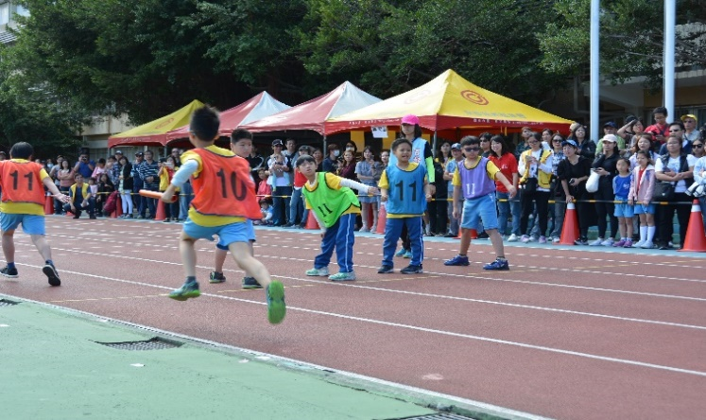
體表會Happy Go

Slide 2


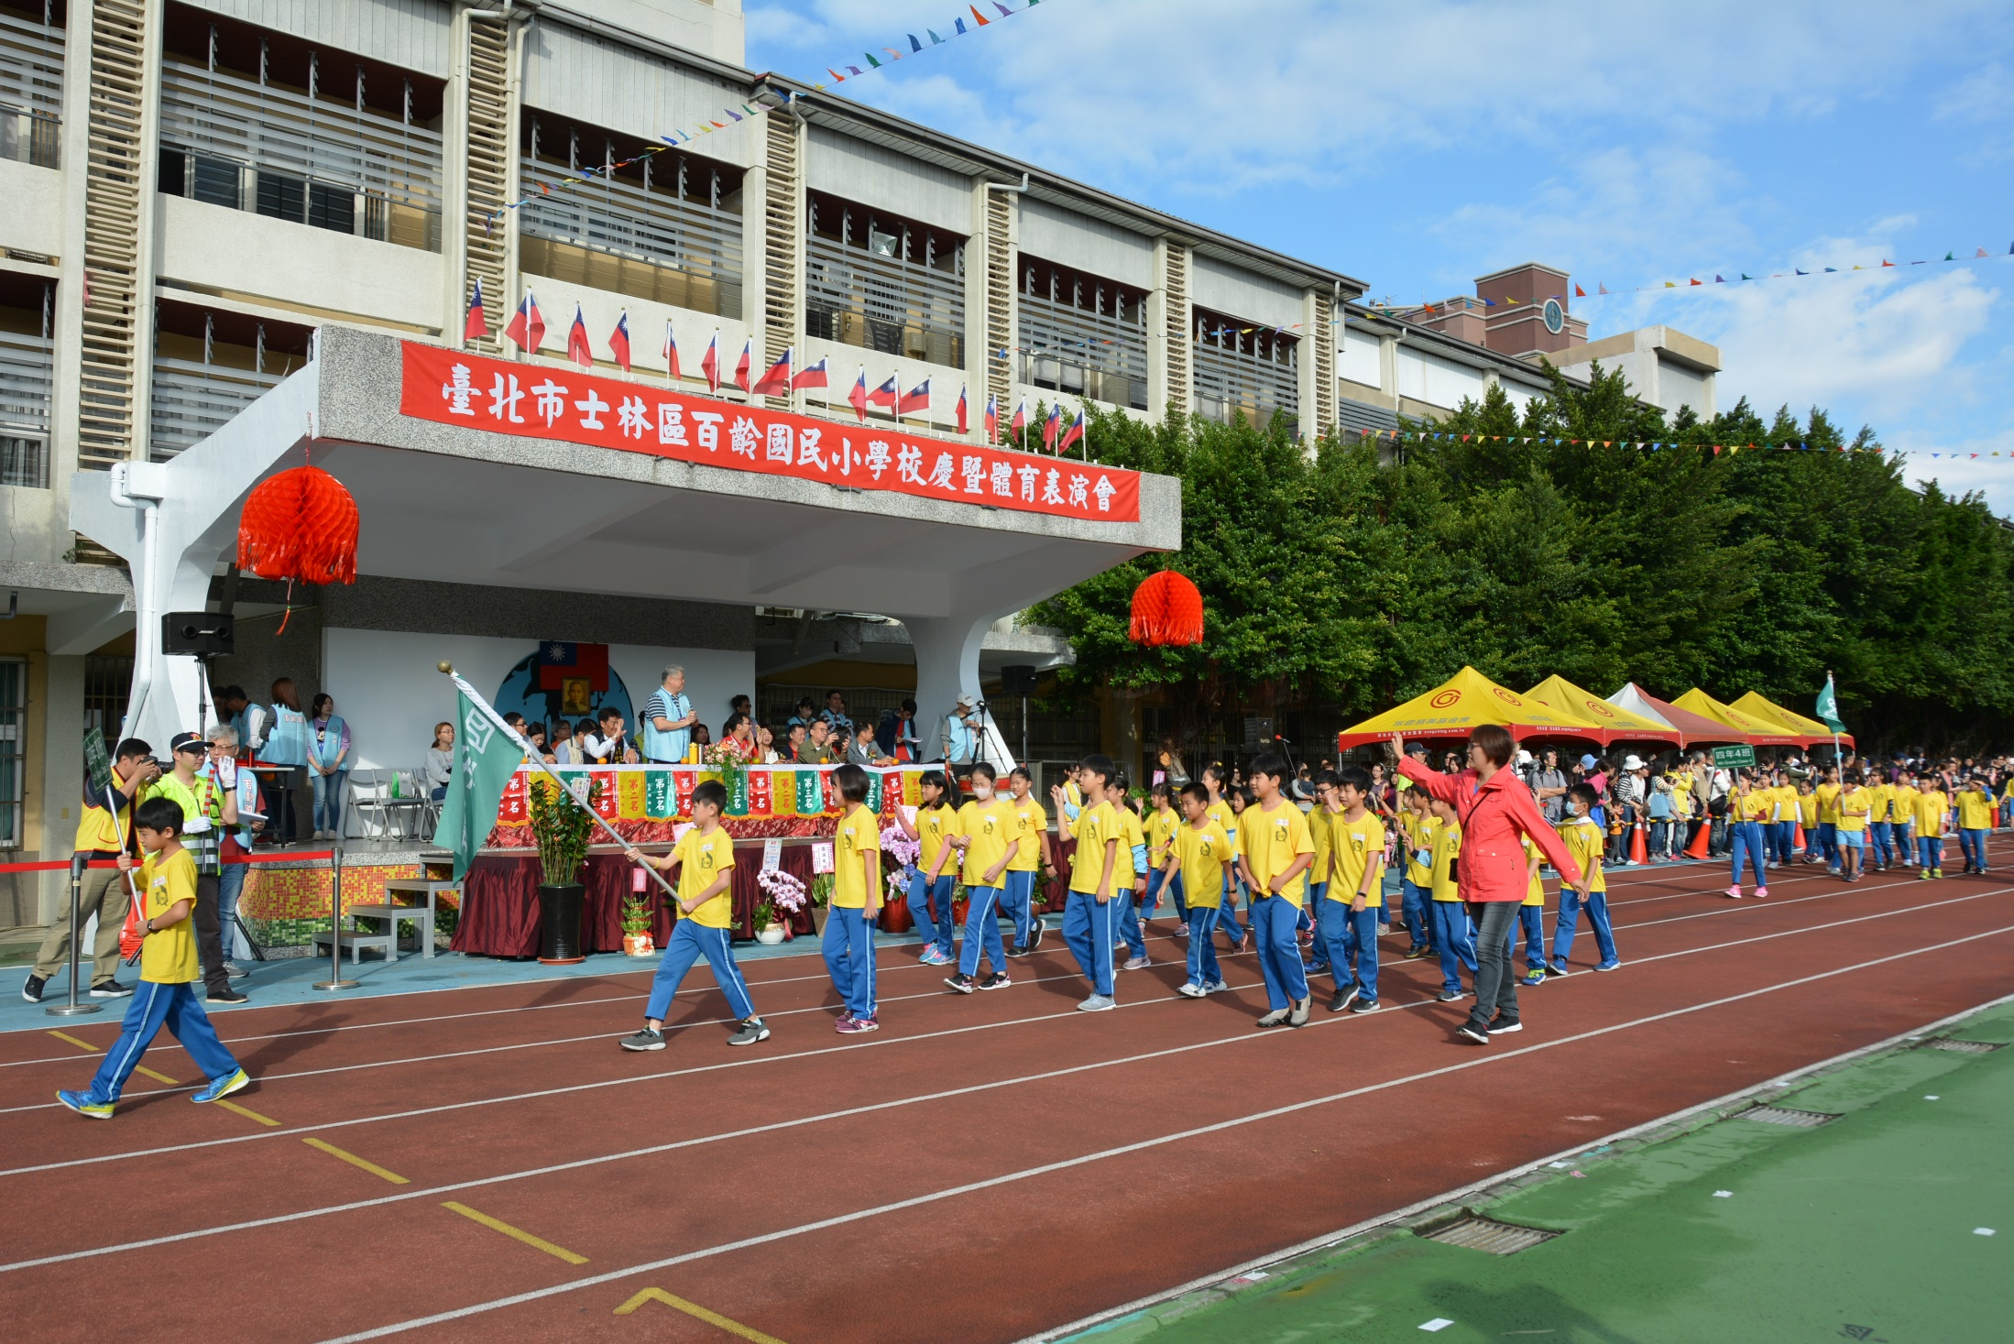
進場有精神

Slide 3
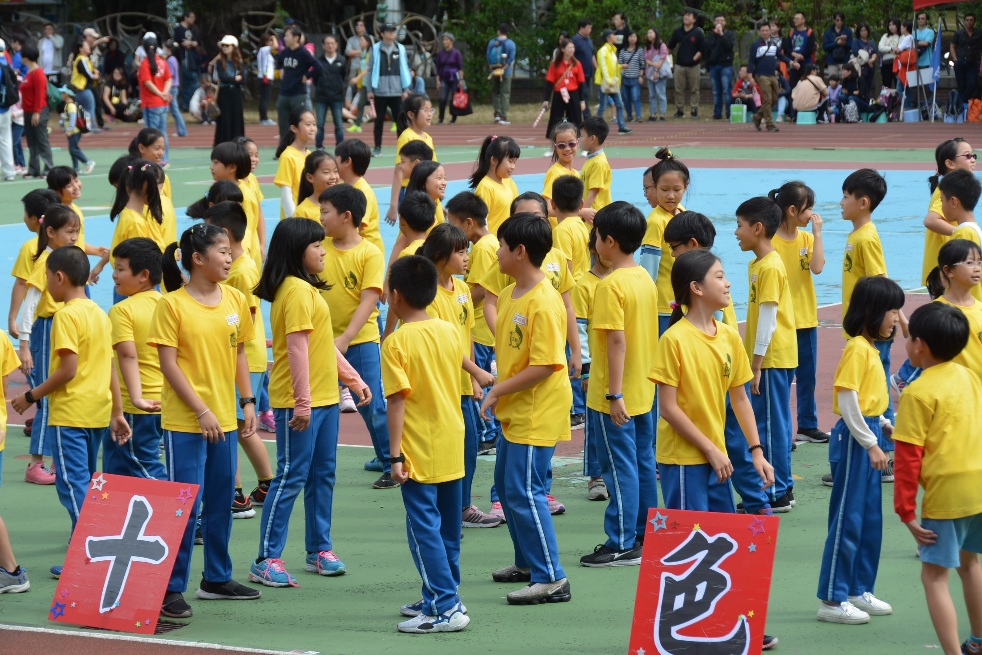
演出超精彩

Slide 4

THE END

